Slide 1




S I G N A G E

Slide 2
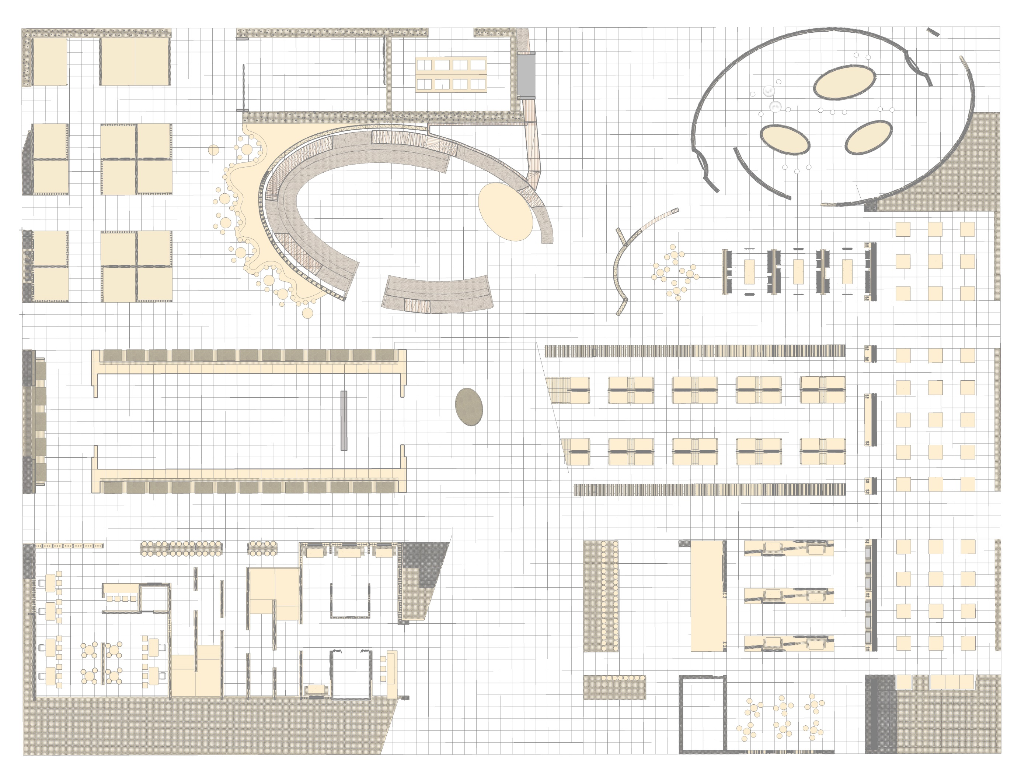
T02
T03
A03
T01)
LEGEND
FREE STANDING SIGNAGE (EXPO SIGNAGE)
FREE STANDING SIGNAGE (ZONING SIGNAGE)
WALL SIGNAGE (ZONING SIGNAGE)
WALL SIGNAGE (SUB-ZONING SIGNAGE)
DIRECTORY SIGNAGE & WAYFINDING SIGNAGE
T02.2
T02.1
T01
6
T02.3
7
LEGEND
A00 ARCHITECT’19 กรีนอยู่ดี GREEN LIVING
A01 ASA WORKSHOP & STUDENT ACTIVITIES
A02 ASA MEMBERS 2019
A03 ASA EMERGING ARCHITECTURE AWARDS 2019
S01 MORBAAN ASA
T01 ASA INTERNATIONAL DESIGN COMPETITION
T02 SMART CITIES
T03 ZERO WASTE
T04 GREEN BUILDING SHOWCASES
T05 ภูมิปัญญา 3 ภูมิภาคสู่ปัจจุบัน
T06 STUDENT EXHIBITION
T07 UNIVERSITY AND COMMUNITY (ENERGY AND ENVIRONMENT)
T05
T05
5
A02
T06
A02
A01.1
4
T04.2
S01
T04.1
A01
A01.2
A01
S01
T04.3
S01
T04.4
T04
A00
3
2
T07
1
A01
ALL SIGNAGE LOCATION

Slide 3
T02
T03
A03
T01)
LEGEND
FREE STANDING SIGNAGE (EXPO SIGNAGE)
FREE STANDING SIGNAGE (ZONING SIGNAGE)
WALL SIGNAGE (ZONING SIGNAGE)
T01
LEGEND
A00 ARCHITECT’19 กรีนอยู่ดี GREEN LIVING
A01 ASA WORKSHOP & STUDENT ACTIVITIES
A02 ASA MEMBERS 2019
A03 ASA EMERGING ARCHITECTURE AWARDS 2019
S01 MORBAAN ASA
T01 ASA INTERNATIONAL DESIGN COMPETITION
T02 SMART CITIES
T03 ZERO WASTE
T04 GREEN BUILDING SHOWCASES
T05 ภูมิปัญญา 3 ภูมิภาคสู่ปัจจุบัน
T06 STUDENT EXHIBITION
T07 UNIVERSITY AND COMMUNITY (ENERGY AND ENVIRONMENT)
T05
T05
A02
T06
A02
S01
A01
A01
S01
S01
T04
A00
T07
A02
ZONING SIGNAGE LOCATION

Slide 4
LEGEND
DIRECTORY SIGNAGE & WAYFINDING SIGNAGE
6
7
5
4
3
2
1
A03
WAYFINDING SIGNAGE LOCATION

Slide 5
LEGEND
WALL SIGNAGE (SUB-ZONING SIGNAGE)
T02.2
T02.1
T02.3
LEGEND
A01.1 ASA WORKSHOP
A01.2 WATER COLOUR SHOWCASES
T02.1 CHULALONGKORN UNIVERSITY
T02.2 WHIZDOM 101
T02.3 INTERNATIONAL PROJECT
T04.1 INTERNATIONAL SHOWCASES
T04.2 THAILAND SHOWCASES
T04.3 VR BOOTH
T04.4 TGIB
A01.1
T04.2
T04.1
A01.2
T04.3
T04.4
A04
SUB ZONING SIGNAGE LOCATION

Slide 6
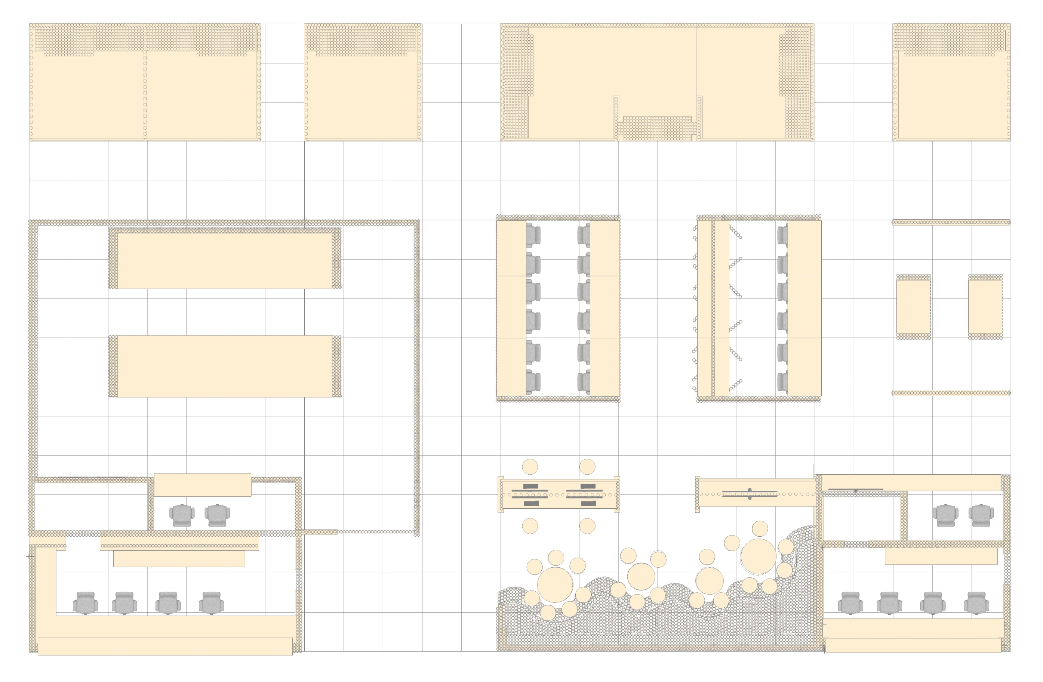
LEGEND
WALL SIGNAGE (ZONING SIGNAGE)
FREE STANDING SIGNAGE
LEGEND
A04 ASA CREW
A05 ASA RUN
A06 ASA FRIENDS
A07 INNOVATION GREEN PRODUCTS
A08 ASA SHOP
A09 BOOK SHOP
A10 LOUNGE
A04
A08
A05
A09
A08
A06
A06
ASA SHOP
ALL SIGNAGE LOCATION
A05

Slide 7
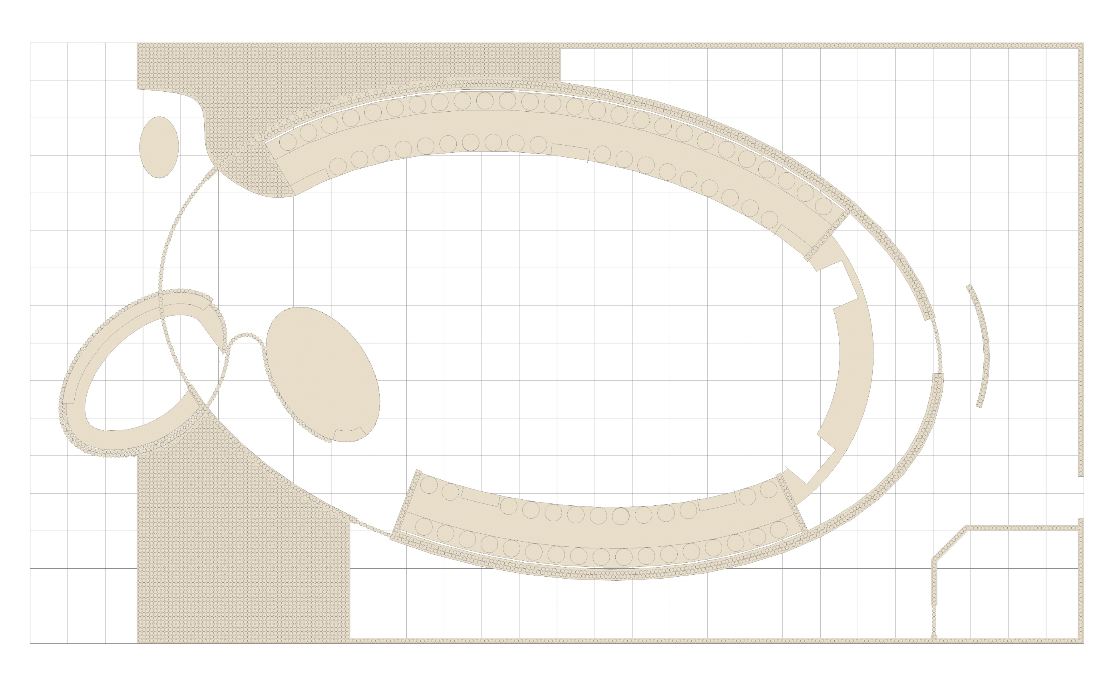
LEGEND
FREE STANDING SIGNAGE (ZONING SIGNAGE)
WALL SIGNAGE (ZONING SIGNAGE)
WALL SIGNAGE (SUB-ZONING SIGNAGE)
S03
LEGEND
S03 ASA CLUB
S03
S03
S03
ASA CLUB
ALL SIGNAGE LOCATION
A06

Slide 8
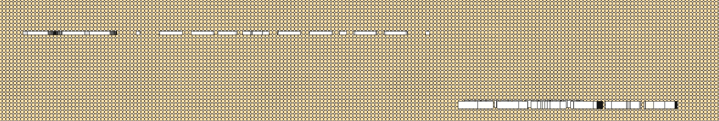
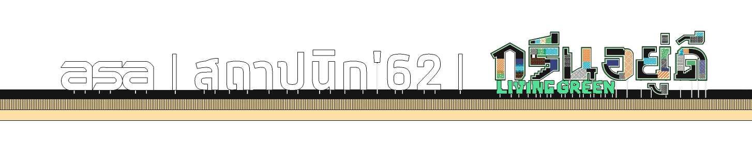
2400
500
11135
1000
6000
18135
PLAN
200mmTHK
ACRYLIC LIGHTBOX
ซ่อนไฟ LED (DAY LIGHT)
200mmTHK ZINC ทำสีขาว
โครงเหล็กยึด โดยช่างผู้ชำนาญ
TOP +2500
TOP +1975
+2050
+1650
1120
+600
FL +000
FL +000
11135
1000
3200
4000
6000
ELEVATION
FREE STANDING SIGNAGE (EXPO SIGNAGE)
EXPO
TYPICAL SIGNAGE DETAILS
A07

Slide 9
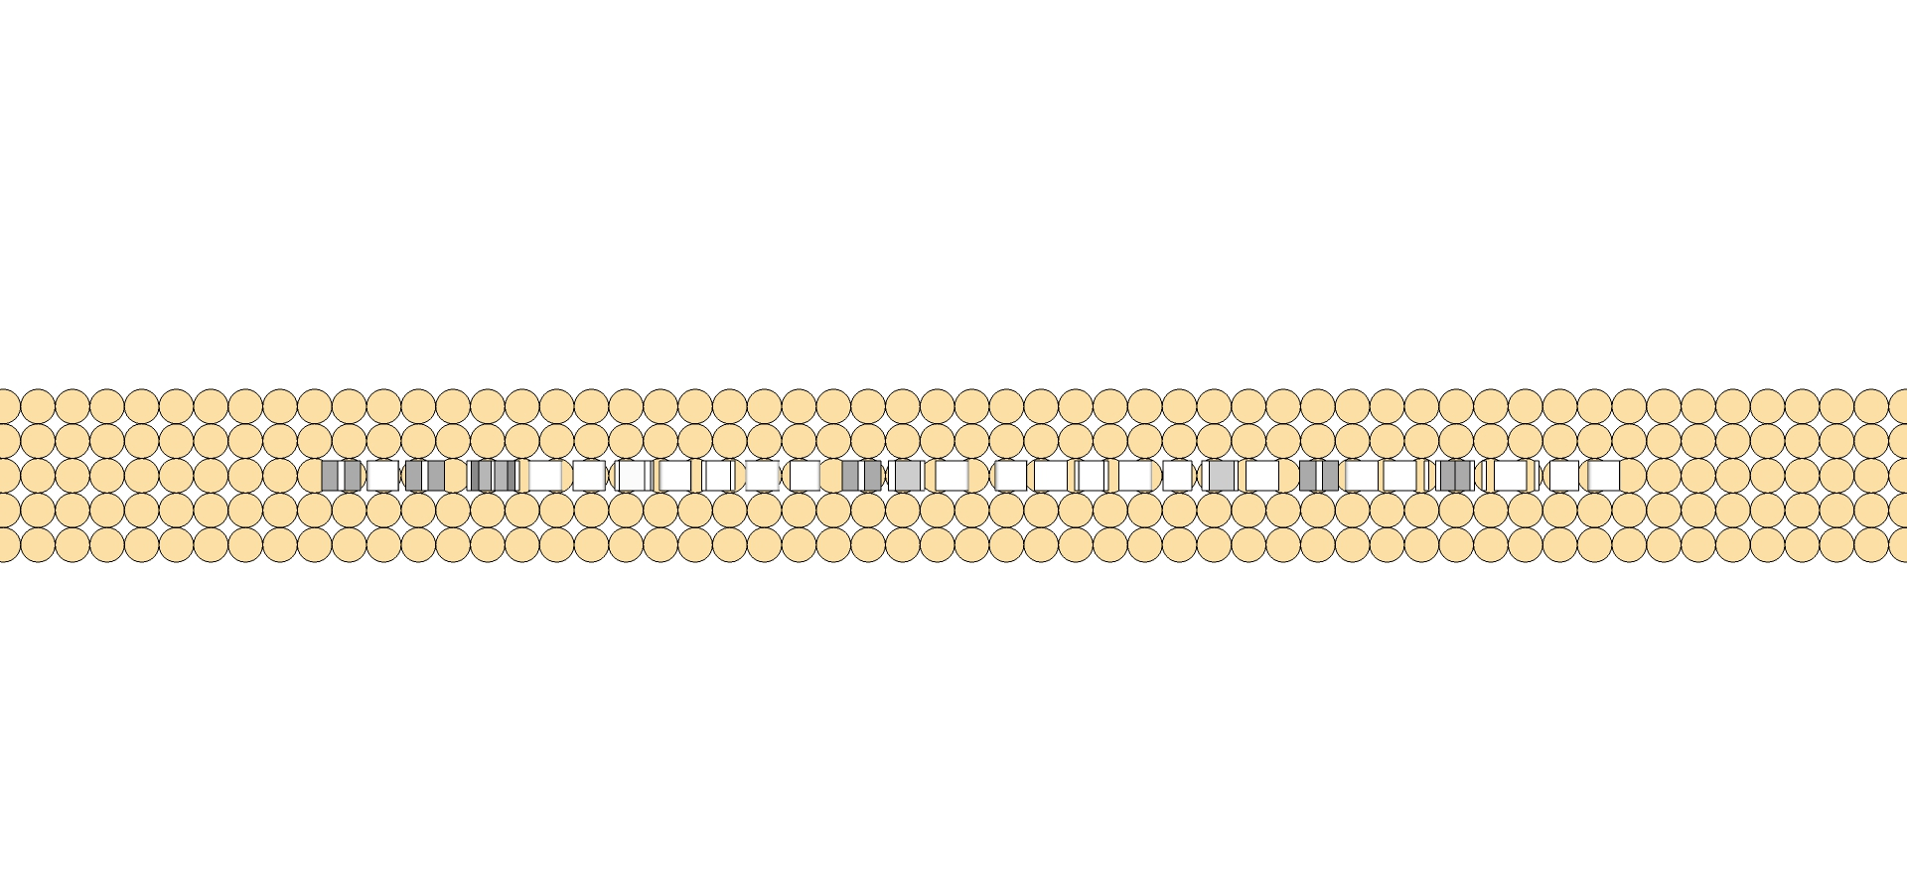
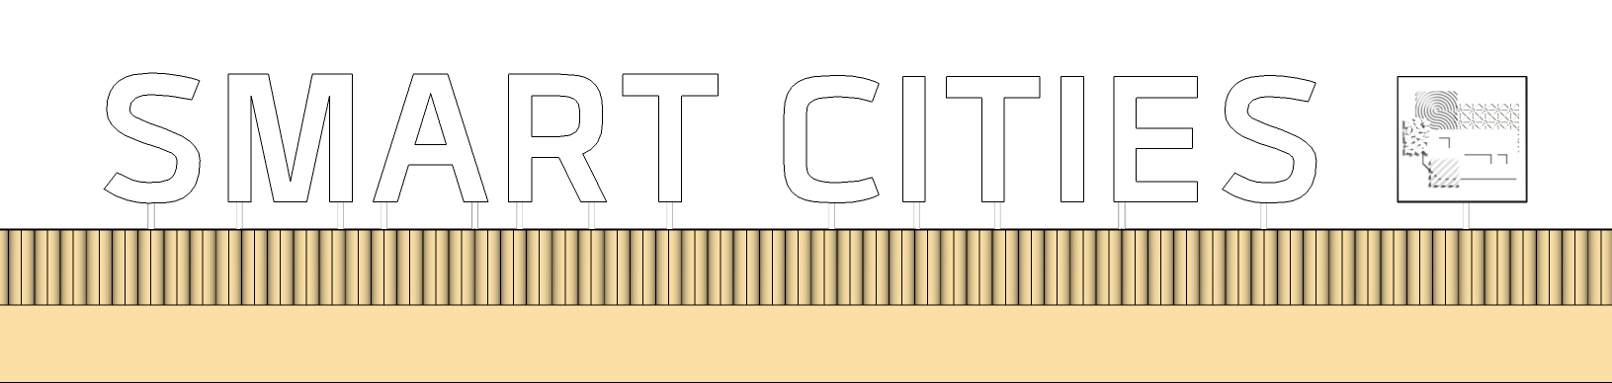
100
PLAN
VARIES
100mmTHK ZINC ทำสีขาว
โครงเหล็ก โดยช่างผู้ชำนาญ
LOGO แผ่นพลาสวูด หนา 10 มม. ติดตั้งบนกล่อง ZINC ทำสีขาว
SEE LOGO DETAILS
+1190
500
100
+700
+600
FL +000
500
ELEVATION
VARIES
FREE STANDING SIGNAGE (ZONING SIGNAGE)
*ZONE A01, A02, A03, T02, T03, T05, T06
FREE STANDING
TYPICAL SIGNAGE DETAILS
A08

Slide 10


แผ่นพลาสวูด สีขาว หนา 10 มม.
แผ่นพลาสวูด ตัดตามตัวอักษร สีขาว หนา 10 มม.
SEE LOGO DETAILS
200
200
ELEVATION
VARIES
WALL SIGNAGE (ZONING SIGNAGE)
*ZONE T01, T04, T05, T07, S01, A04, A05, A06, A08
WALL SIGNAGE
TYPICAL SIGNAGE DETAILS
A09

Slide 11
แผ่นพลาสวูด สีขาว หนา 10 มม.
เซาะร่อง 5 มม. ตามแบบ
แผ่นพลาสวูด สีขาว หนา 10 มม.
ตัดตามแบบ
แผ่นพลาสวูด สีขาว หนา 20 มม.
ตัดตามแบบ
แผ่นพลาสวูด สีขาว หนา 10 มม.
ตัดตามแบบ
แผ่นพลาสวูด สีขาว หนา 20 มม.
ตัดตามแบบ
แผ่นพลาสวูด สีขาว หนา 10 มม.
500 mm
SMART CITIES
500 mm
แผ่นพลาสวูด สีขาว หนา 10 มม.
เซาะร่อง 5 มม. ตามแบบ
แผ่นพลาสวูด สีขาว หนา 20 มม.
ตัดตามแบบ
แผ่นพลาสวูด สีขาว หนา 20 มม.
ตัดตามแบบ
แผ่นพลาสวูด สีขาว หนา 10 มม.
ตัดตามแบบ
แผ่นพลาสวูด สีขาว หนา 10 มม.
เซาะร่อง 5 มม. ตามแบบ
500 mm
แผ่นพลาสวูด สีขาว หนา 10 มม.
ZERO WASTE
500 mm
FREE STANDING
LOGO TYPICAL DETAILS
A10

Slide 12
แผ่นพลาสวูดสีขาว
หนา 10 มม. ตัดตามแบบ
แผ่นพลาสวูด สีขาว
หนา 5 มม. ตัดตามแบบ
แผ่นพลาสวูดสีขาว หนา 10 มม.
เซาะร่อง 5 มม. ตามแบบ
แผ่นพลาสวูด สีขาว
หนา 10 มม.
200 mm
GREEN BUILDING SHOWCASE
200 mm
แผ่นพลาสวูด สีขาว
หนา 10 มม.
แผ่นพลาสวูด สีขาว
หนา 5 มม.ตัดตามแบบ
แผ่นพลาสวูด สีขาว หนา 10 มม.
เซาะร่อง 5 มม. ตามแบบ
แผ่นพลาสวูด สีขาว
หนา 10 มม. ตัดตามแบบ
แผ่นพลาสวูด สีขาว
หนา 10 มม. ตัดตามแบบ
200 mm
แผ่นพลาสวูด สีขาว
หนา 5 มม.ตัดตามแบบ
ภูมิปัญญา 3 ภูมิภาค สู่ปัจจุบัน
200 mm
WALL SIGNAGE
LOGO TYPICAL DETAILS
A11

Slide 13

แผ่นพลาสวูดสีขาว หนา 10 มม.
แผ่นพลาสวูดสีขาว หนา 10 มม.
200 mm
200 mm
200 mm
200 mm
200 mm
200 mm
200 mm
200 mm
200 mm
200 mm
200 mm
200 mm
200 mm
200 mm
200 mm
200 mm
200 mm
200 mm
200 mm
200 mm
WALL SIGNAGE
LOGO TYPICAL DETAILS
A12

Slide 14
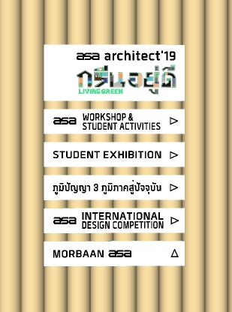
แผ่นพลาสวูด สีขาว หนา 10 มม.
ตัวอักษรพลาสวูด สีดำ หนา 10 มม.
900
35
100
35
100
35
VARIES
100
35
100
35
100
FL
600
DIRECTORY SIGNAGE & WAYFINDING SIGNAGE
DIRECTORY & WAYFINDING
TYPICAL SIGNAGE DETAILS
A13

Slide 15

แผ่นพลาสวูด สีขาว หนา 10 มม.
100
ตัวอักษรพลาสวูด สีดำ หนา 10 มม.
100
100
100
100
100
100
100
100
450
WALL SIGNAGE (SUB ZONING SIGNAGE)
*ZONE A01.1, A01.2, T02.1, T02.2, T02.3, T04.1, T04.2, T04.3, T04.4
SUB ZONING SIGNAGE
TYPICAL SIGNAGE DETAILS
A14

Slide 16
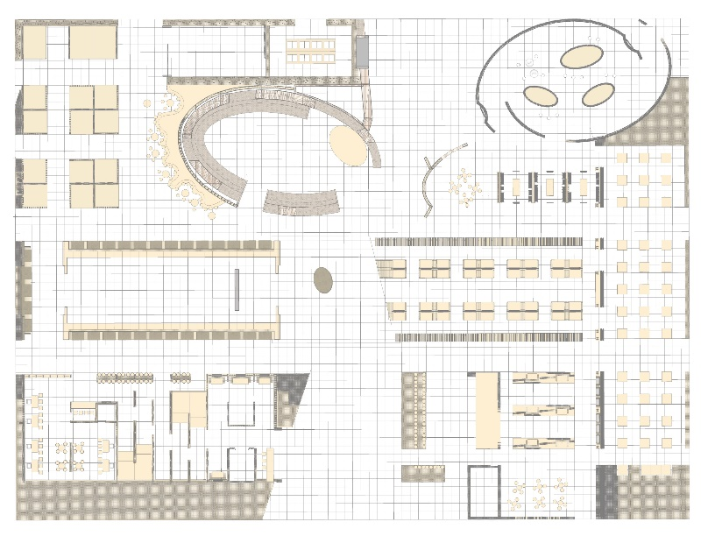
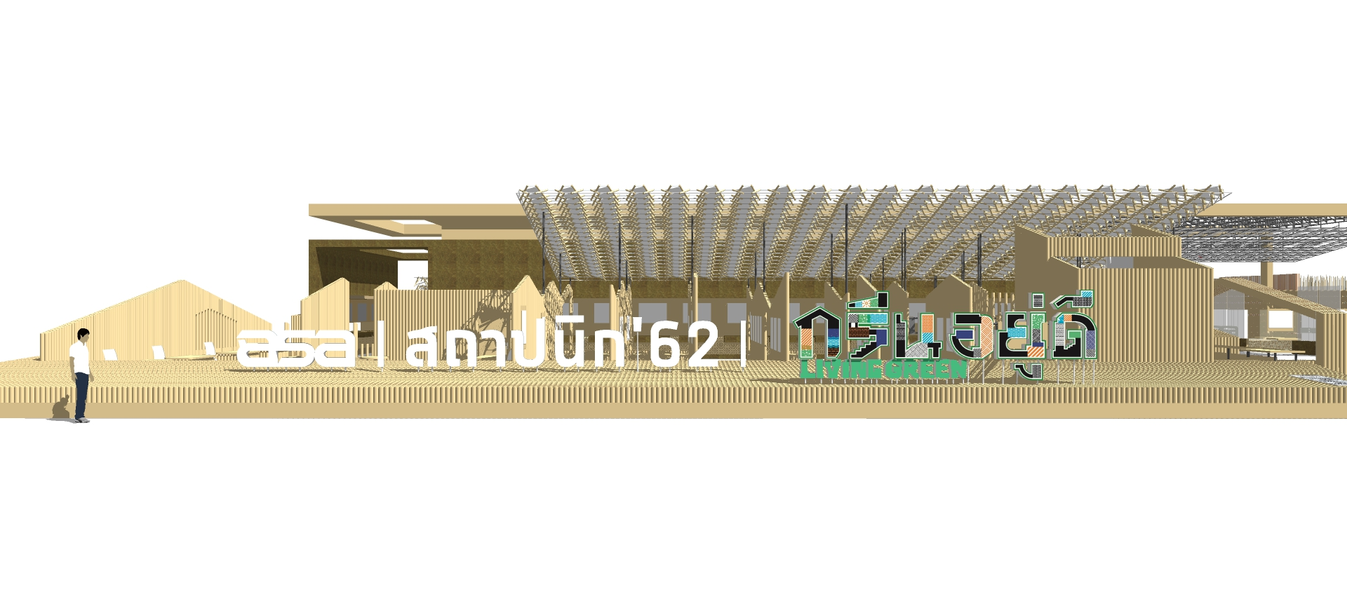
KEYPLAN
EXPO SIGNAGE
PERSPECTIVE
A15

Slide 17
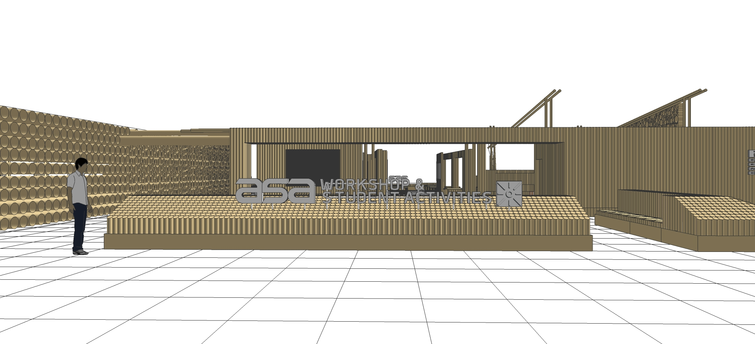
KEYPLAN
A01 ASA WORKSHOP &
STUDENT ACTIVITIES PERSPECTIVE
A16

Slide 18
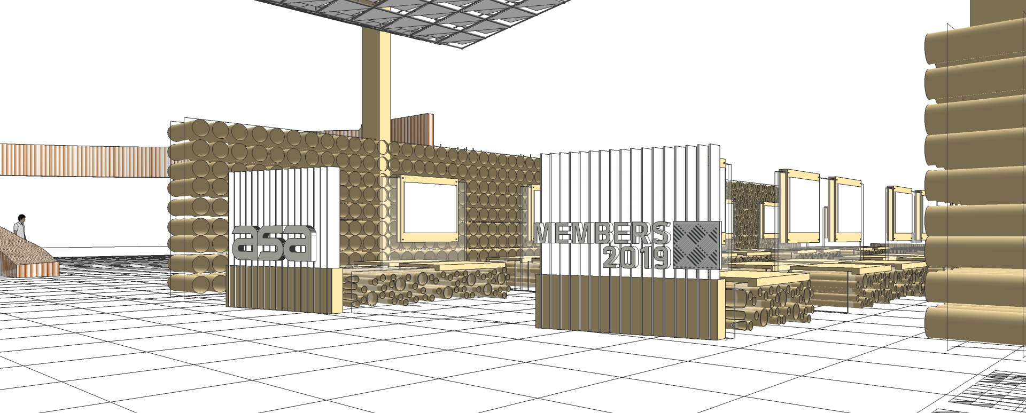
KEYPLAN
A02 ASA MEMBERS 2019
PERSPECTIVE
A17

Slide 19
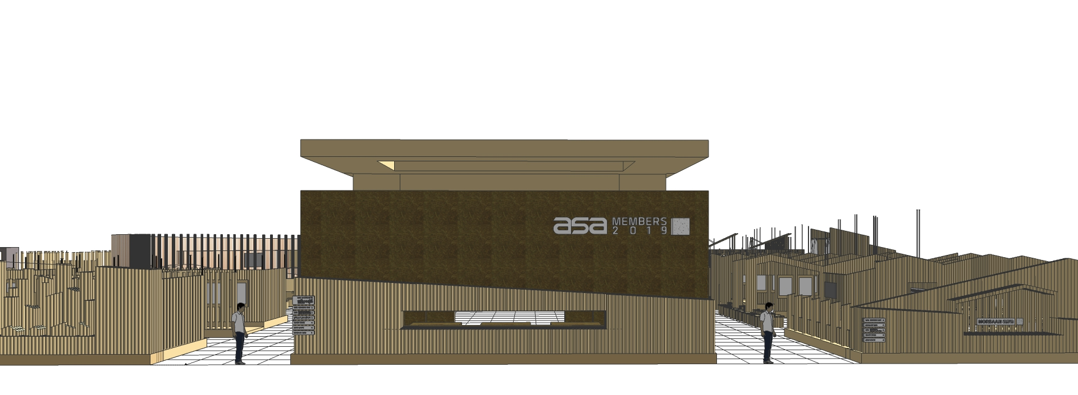
KEYPLAN
A02 ASA MEMBERS 2019
PERSPECTIVE
A18

Slide 20
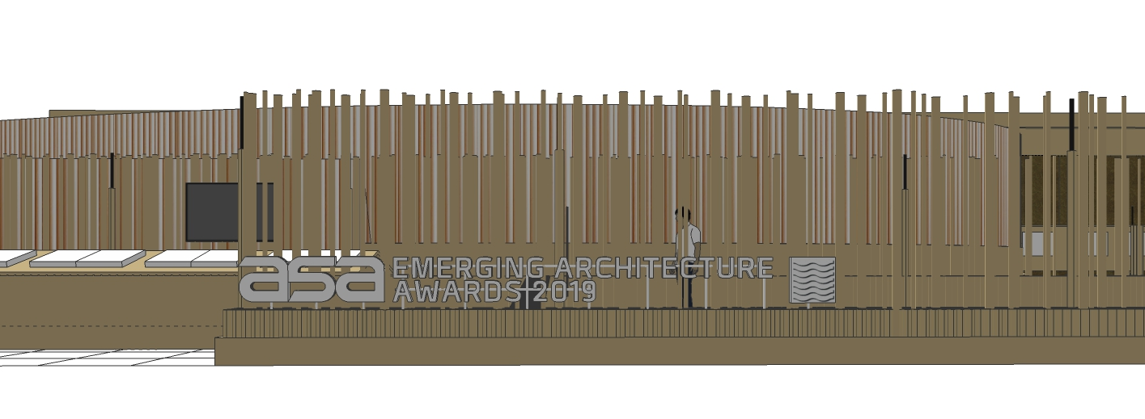
KEYPLAN
A03 ASA EMERGING ARCHITECTURE AWARDS 2019
PERSPECTIVE
A19

Slide 21
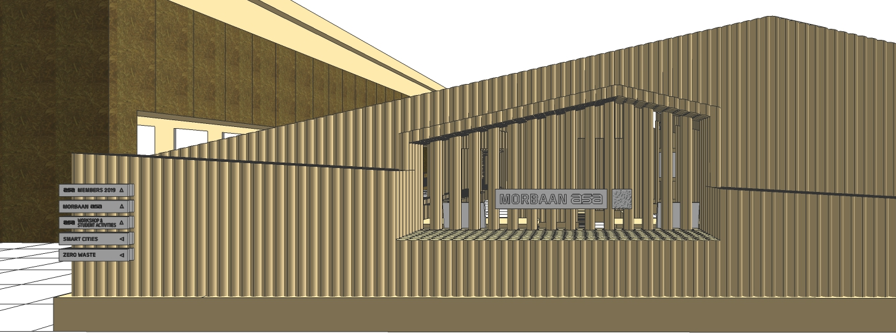
KEYPLAN
S01 MORBAAN ASA
PERSPECTIVE
A20

Slide 22
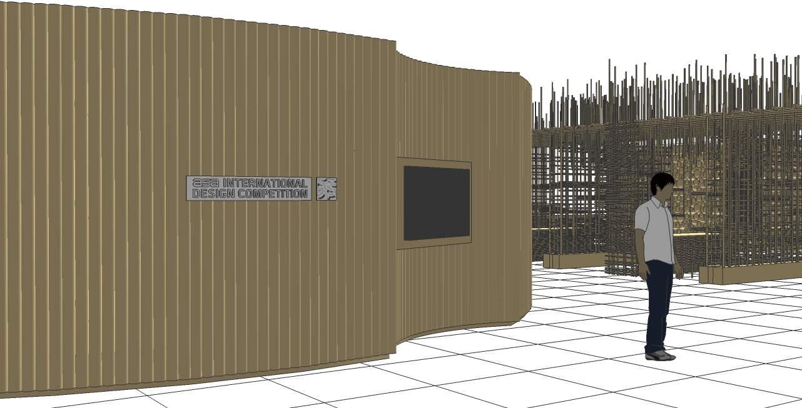
KEYPLAN
T01 ASA INTERNATIONAL DESIGN COMPETITION
PERSPECTIVE
A21

Slide 23
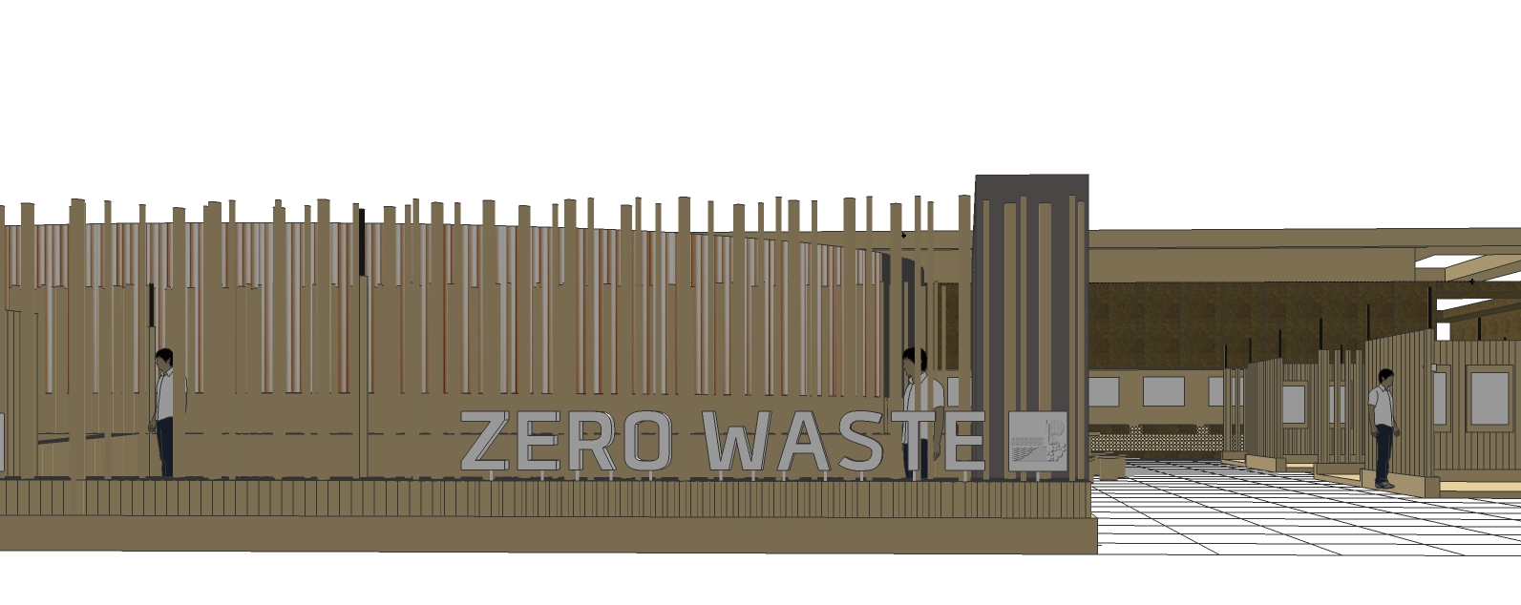
KEYPLAN
T03 ZERO WASTE
PERSPECTIVE
A22

Slide 24
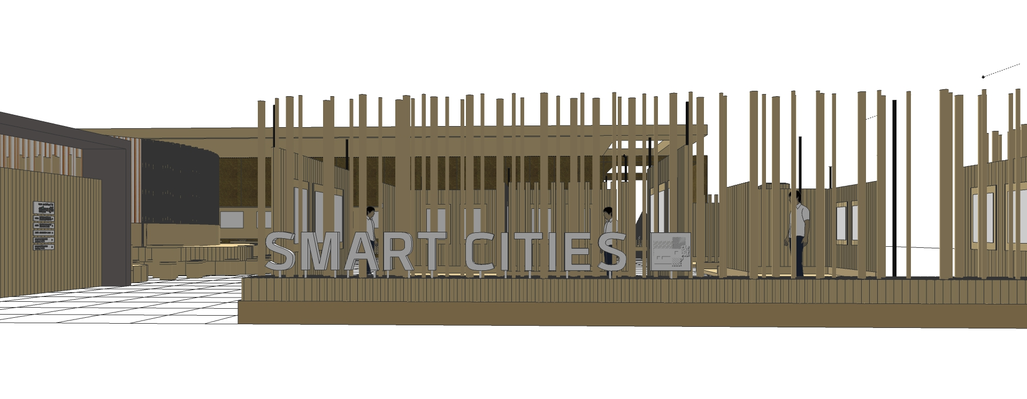
KEYPLAN
T02 SMART CITIES
PERSPECTIVE
A23

Slide 25
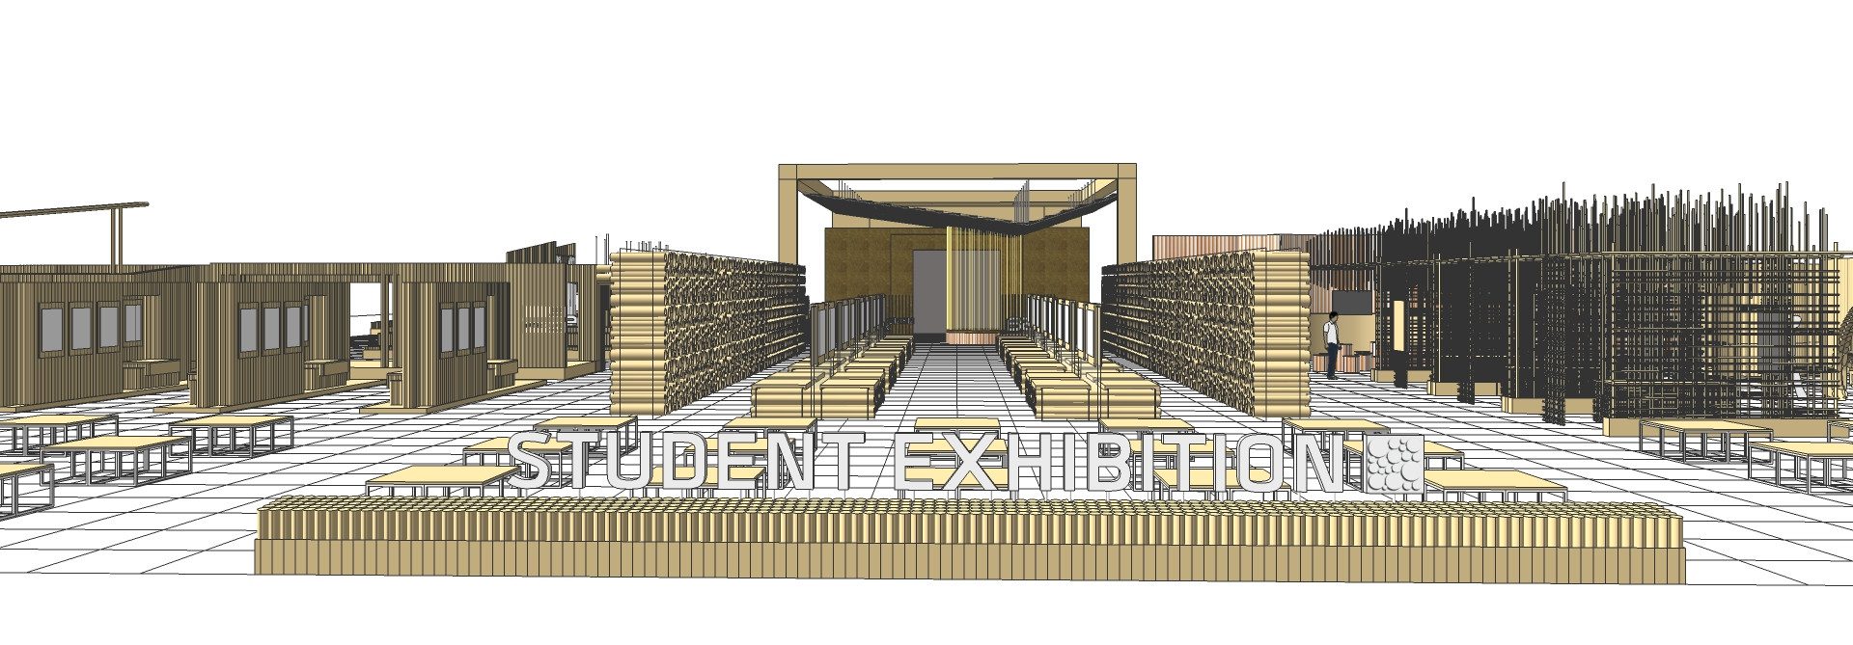
KEYPLAN
T06 STUDENT EXHIBITION
PERSPECTIVE
A24

Slide 26
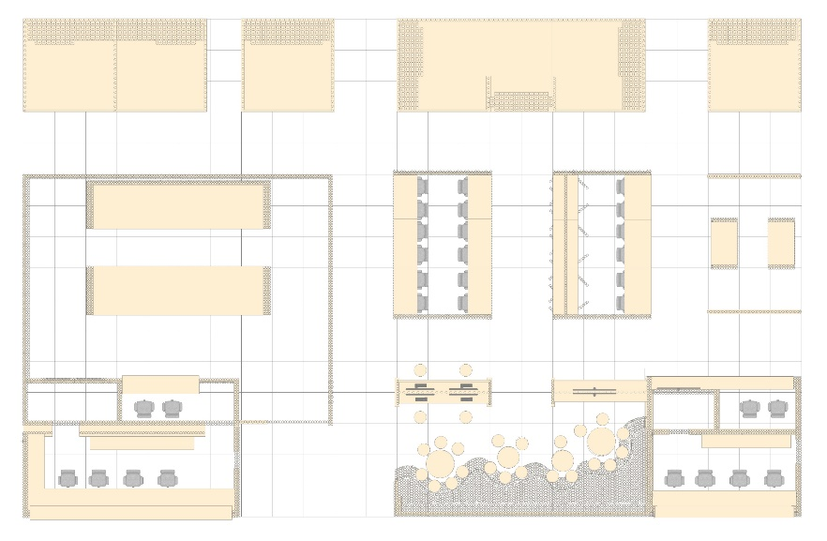
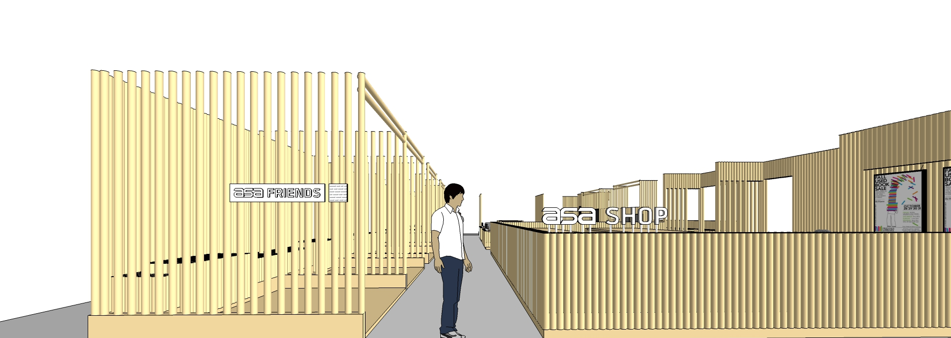
KEYPLAN
ASA SHOP
PERSPECTIVE
A25

Slide 27
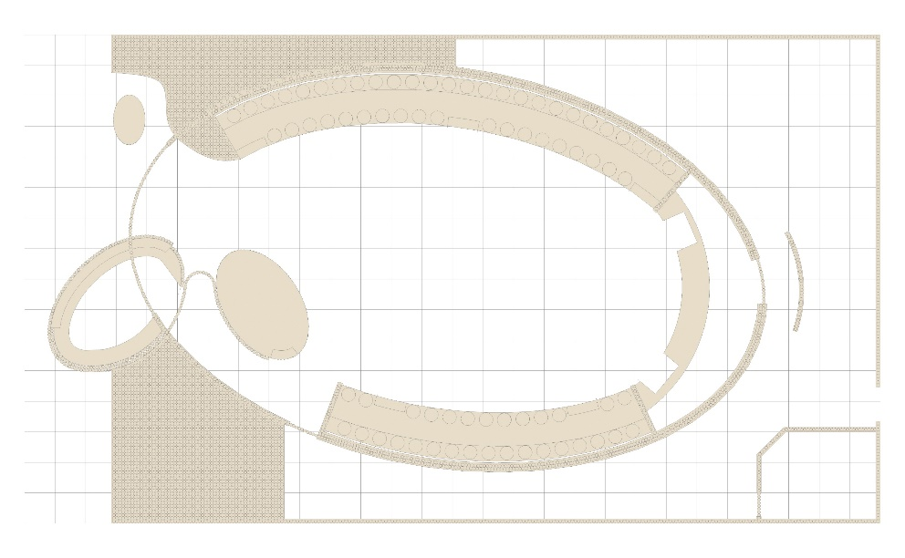
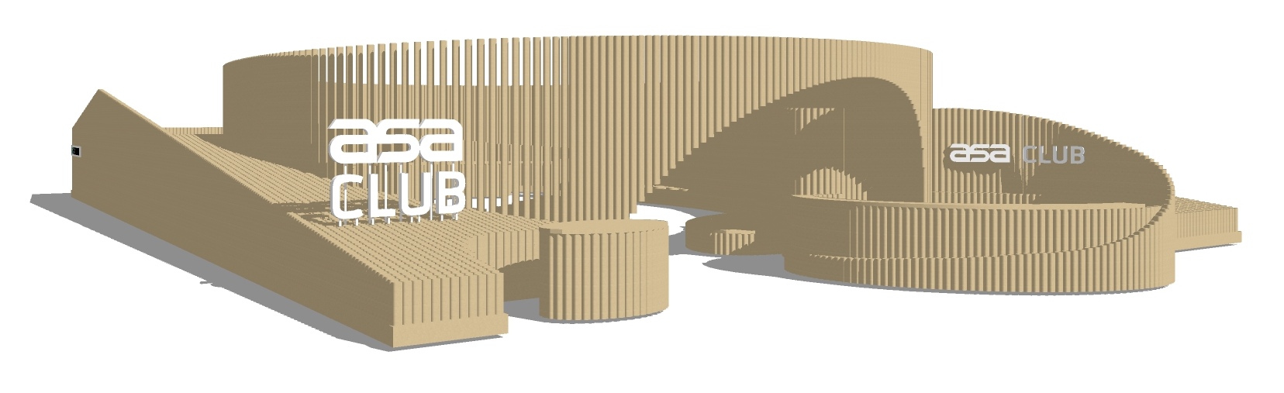
KEYPLAN
ASA CLUB
PERSPECTIVE
A26

